Slide 1

PRESENTATION Seminar Hasil
ANALISIS PENGARUH LEBAR POTENSIAL PENGHALANG TERHADAP PITA ENERGI PADA POTENSIAL KRONIG-PENNEY MENGGUNAKAN METODE FILTER
Citra Bening Natalia | 205090301111016
Ketua Sidang
Pembimbing I
Pembimbing II
Drs. Alamsyah Mohammad Juwono, M.Sc., Ph.D.
NIP. 196004211988021001
Dr.rer.nat.Abdurrouf, S.Si., M.Si.
NIP. 197209031994121001
Gancang Saroja, S.Si, M.T.
NIP. 197711182005011002
Fisika Teori dan Komputasi
Universitas Brawijaya

Slide 2


BAB I
PENDAHULUAN

Slide 3

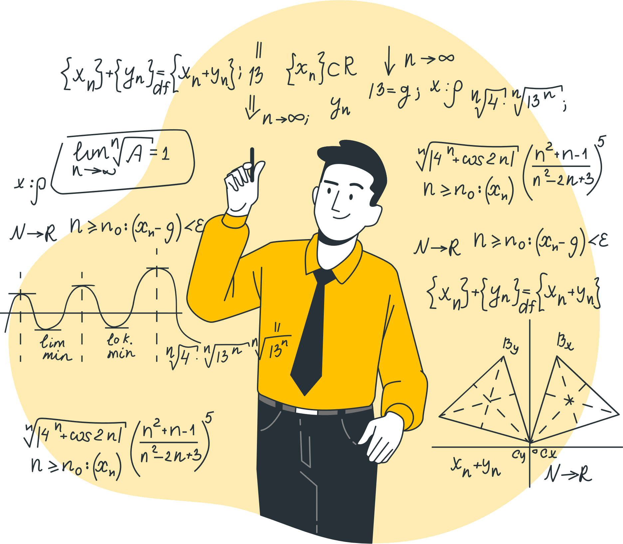



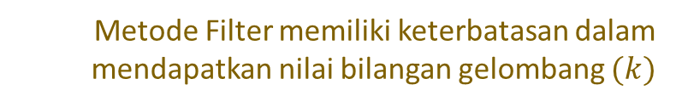
PENDAHULUAN
LATAR BELAKANG
Sifat konduktivitas Listrik dalam bahan berperan penting dalam perkembangan teknologi
Model potensial Kronig-Penney
Pentingnya spektrum energi untuk memperoleh pita energi
Metode Filter
Metode Filter memiliki keterbatasan dalam mendapatkan nilai bilangan gelombang $(k)$

Slide 4


PENDAHULUAN
PENDAHULUAN
Rumusan Masalah
Batasan Masalah
Bagaimana nilai eigenvalue yang dihasilkan oleh metode Filter untuk potensial Kronig-Penney tanpa medan listrik dan dengan adanya medan listrik?
Bagaimana pengaruh perubahan lebar potensial penghalang dan medan listrik pada lebar pita energi?
Bagaimana bentuk kurva dispersi pada potensial Kronig-Penney?
Bagaimana pengaruh medan listrik pada kurva dispersi dalam potensial Kronig-Penney?
Diterapkan pada sumur potensial periodik satu dimensi yaitu Kronig-Penney.
Metode numerik yang digunakan adalah metode Filter dengan variasi lebar potensial penghalang pada potensial Kronig-Penney.
Digunakan satuan atomic units (a.u.).
Orde medan Listrik yang digunakan sebesar $−4$ untuk perhitungan potensial Kronig-Penney dengan medan listrik.

Slide 5

PENDAHULUAN
PENDAHULUAN
Tujuan penelitian
Manfaat penelitian
Mengetahui nilai eigenvalue pada potensial Kronig-Penney tanpa medan listrik dan dengan medan listrik dengan metode Filter.
Mengetahui pengaruh lebar potensial penghalang dan penerapan medan listrik pada potensial Kronig-Penney terhadap lebar pita energi.
Mendapatkan kurva dispersi untuk potensial Kronig-Penney.
Mengetahui pengaruh medan Listrik pada kurva dispersi di potensial Kronig-Penney.
Penelitian ini dapat diterapkan untuk menentukan eigenvalue dan pita energi dari sumur potensial Kronig-Penney. Sehingga, dapat membentuk pemahaman terkait dengan nilai fisis pada Solusi persamaan Schrodinger dengan metode Filter. Nilai eigenvalue dapat digunakan untuk mengamati variasi pita energi yang terbentuk pada setiap keadaan sumur, sehingga akan didapatkan kurva dispersi dari potensial yang dicari.

Slide 6

BAB II
TINJAUAN PUSTAKA

Slide 7


TINJAUAN PUSTAKA
Schrodinger
Persamaan ini merupakan perumusan matematis untuk mempelajari sistem mekanika kuantum. Dasar persamaan Schrӧdinger yaitu mengacu pada prinsip mekanika klasik yang dinyatakan dengan persamaan Hamiltonian.
$\hat{H}ψ=Eψ$
$$\frac{−ℏ^{2}}{2m}\frac{∂^{2}ψ}{∂x^{2}} +Vψ=Eψ$$

Slide 8
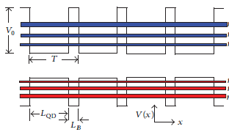


TINJAUAN PUSTAKA
TINJAUAN PUSTAKA
Kronig Penney
$V\left(x\right)=\left\{\begin{aligned}V_{0}, untuk x=L_{B}, \\ 0, untuk x=L_{QD}.\end{aligned}\right.$
$\frac{m_{Q−(m_{Q}+m_{B})ε} }{2{\left(m_{Q}m_{B}\right)}^{\frac{1}{2}}{\left(1−ε\right)}^{1/2}}\sinh\left[μA_{B}{\left(1−ε\right)}^{\frac{1}{2}}\right]\sin\left(A_{Q}ε^{\frac{1}{2}}\right)+\cosh\left[μA_{B}{\left(1−ε\right)}^{\frac{1}{2}}\right]\cos\left(A_{Q}ε^{\frac{1}{2}}\right)=\cos\left[kL_{QD}\left(1+μ\right)\right]$, untuk $ε<1$,
$\frac{m_{Q−(m_{Q}+m_{B})ε} }{2{\left(m_{Q}m_{B}\right)}^{\frac{1}{2}}{\left(ε−1\right)}^{1/2}}\sin\left[μA_{B}{\left(ε−1\right)}^{\frac{1}{2}}\right]\sin\left(A_{Q}ε^{\frac{1}{2}}\right)+\cos\left[μA_{B}{\left(ε−1\right)}^{\frac{1}{2}}\right]\cos\left(A_{Q}ε^{\frac{1}{2}}\right)=\cos\left[kL_{QD}\left(1+μ\right)\right]$, untuk $ε>1$,
$\cos\left(A_{Q}\right)−\frac{μA_{B}}{2}\sin\left(A_{Q}\right)=\cos\left[kL_{QD}\left(1+μ\right)\right]$, untuk $ε=1$
$$\left(Aly \& Nasr, 2014\right).$$

Slide 9
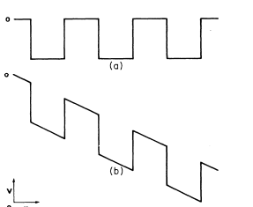

TINJAUAN PUSTAKA
TINJAUAN PUSTAKA
Kronig Penney dengan Medan Listrik
$V\left(x\right)=\left\{\begin{aligned}V_{0}, untuk x=L_{B}, \\ 0, untuk x=L_{QD}.\end{aligned}\right.$
$V_{tot}=V\left(x\right)+eεx$.

Slide 10
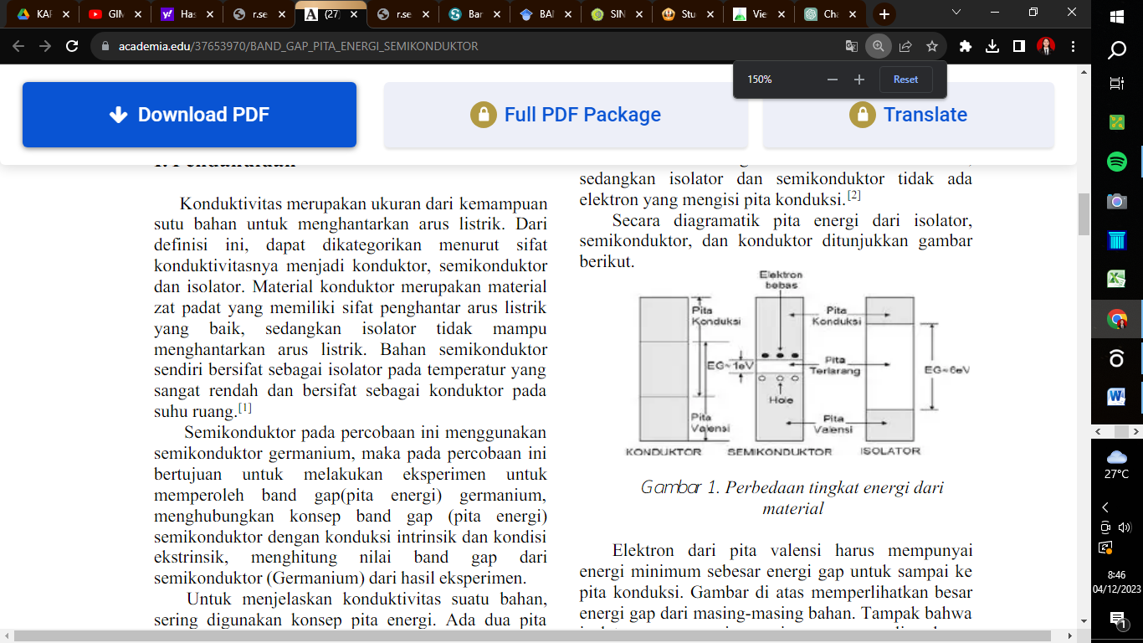
TINJAUAN PUSTAKA
Pita energi merupakan sekelompok garis pada tingkat energi yang serupa, saling tumpang tindih, dan membentuk suatu pita dan digunakan untuk menjelaskan konduktivitas suatu materi. Energi band adalah kisaran energi tertentu yang mencakup semua kemungkinan nilai energi elektron. Sedangkan energi gap merupakan selisih antara dua pita energi atau biasanya disebut sebagai daerah terlarang
Pita Energi

Slide 11

TINJAUAN PUSTAKA
TINJAUAN PUSTAKA
Kurva
Dispersi
Kurva dispersi merupakan kurva yang menghubungkan antara energi $(E)$ dan bilangan gelombang $k$. Bilangan gelombang $(k)$ dapat dicari jika nilai panjang gelombang dapat diketahui atau jika dirumuskan dalam persamaan matematis seperti pada persamaan di bawah ini (Collins, dkk., 2017).
$k=\frac{2π}{λ}$

Slide 12

TINJAUAN PUSTAKA
Metode filter merupakan metode yang digunakan untuk mencari fungsi eigen dan nilai eigen dari persamaan schrodinger dengan cara memfilter fungsi eigen dari paket gelombang dengan menggunakan operator Filter (Nurhuda & Rouf, 2017).
$$\hat{F}=\frac{1}{\hat{H}−E_{m}}$$
Filter
Metode

Slide 13




TINJAUAN PUSTAKA
opensource dan dapat diinstalasi pada berbagai sistem operasi seperti MacOS, Windows, Linux dll
Python
Sintaks sederhana. Menggunakan kompilasi kode byte yang dilakukan secara otomatis oleh interpreter yang kemudian akan diinterpretasikan.
Terdapat data tingkat tinggi yaitu list dan array atau disebut dictionary, serta memiliki banyak library
menawarkan berbagai fitur lainnya seperti modul, kelas, dan manajemen memori otomatis
(Sanner, 1999)

Slide 14

BAB III
METODOLOGI

Slide 15



METODOLOGI
Tempat dan waktu
Alat dan Bahan
Kediaman penulis
Laptop Asus dengan processor 11th Gen Intel(R) Core(TM) i3-1115G4 @ 3.00GHz 3.00 GHz, RAM 8.00 GB.
IDE (Integrated Development Environment) berupa google collab.
Maret – Mei 2024

Slide 16
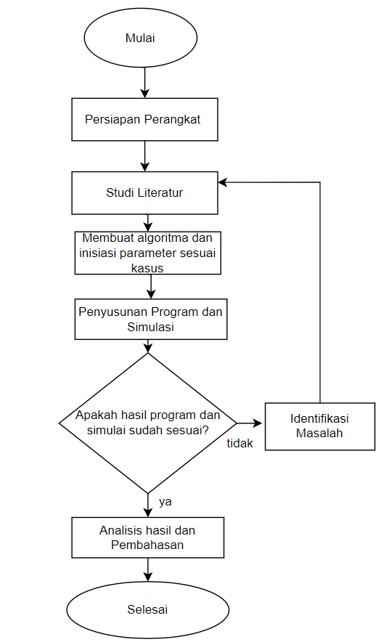
METODOLOGI
Proses Penelitian

Slide 17
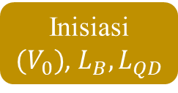
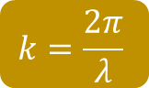
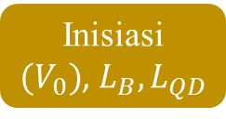
METODOLOGI
Komputasi
$$k=\frac{2π}{λ}$$
Inisiasi ${(V}_{0})$, $L_{B}, L_{QD}$
Potensial
Filter
Fungsi Eigen
Kurva Dispersi
Nilai Eigen
Spektrum Energi
Pita Energi
KP TANPA MEDAN LISTRIK
Analitik
Inisiasi ${(V}_{0})$, $L_{B}, L_{QD}$
Rumus Analitik
Nilai Eigen & Bilangan Gelombang
Kurva Dispersi

Slide 18
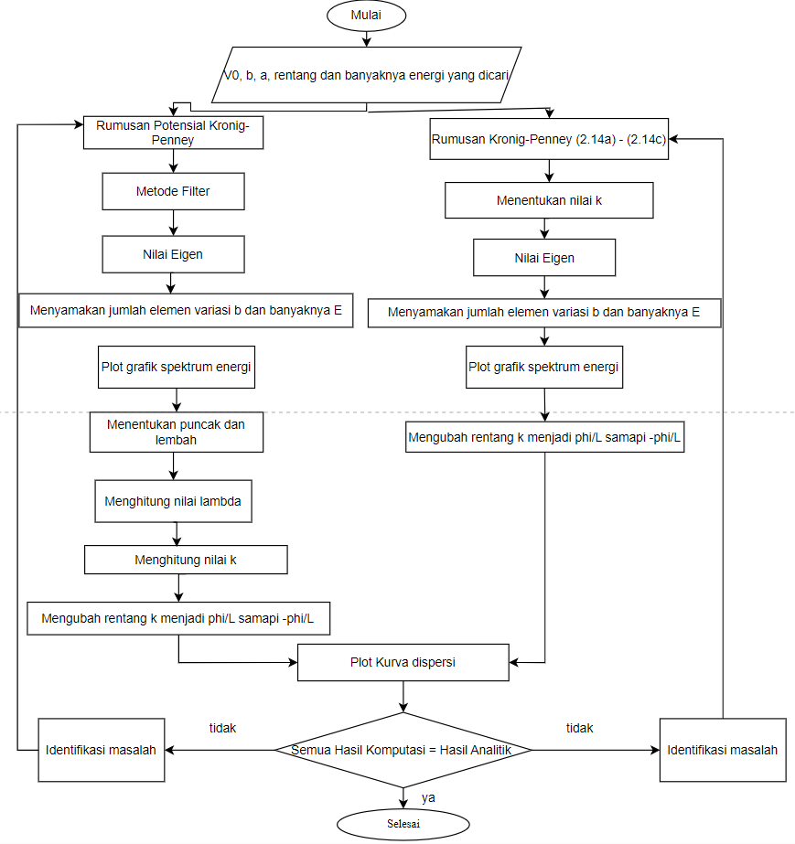
METODOLOGI
Diagram Alir Implementasi Program Perhitungan Komputasi dan Analitik Potensial Kronig-Penney Tanpa Medan Listrik

Slide 19
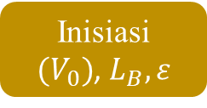
METODOLOGI
Komputasi
$$k=\frac{2π}{λ}$$
Inisiasi ${(V}_{0})$, $L_{B}, ε$
Potensial
Filter
Fungsi Eigen
Kurva Dispersi
Nilai Eigen
Spektrum Energi
Pita Energi
KP TANPA MEDAN LISTRIK

Slide 20
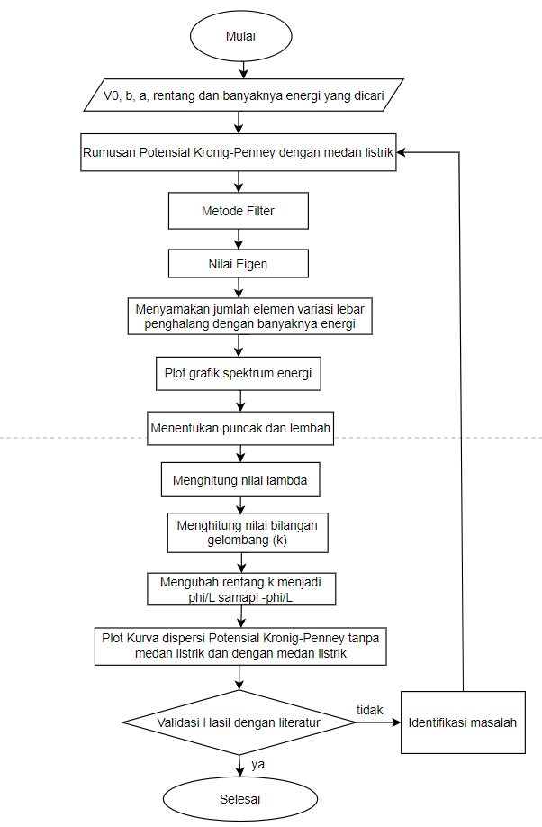
METODOLOGI
Diagram Alir Implementasi Program Perhitungan Komputasi Potensial Kronig-Penney dengan Medan Listrik

Slide 21
BAB IV
HASIL & PEMBAHASAN

Slide 22

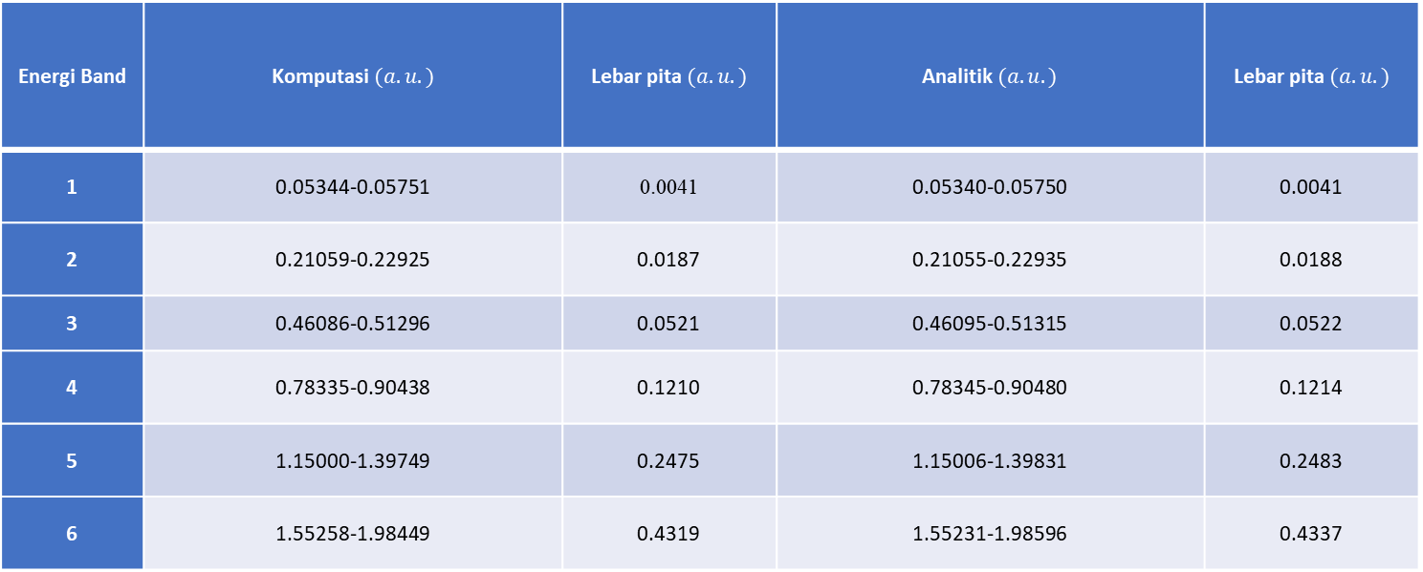
HASIL & PEMBAHASAN
Eigen Value Kronig-Penney Tanpa Medan Listrik Komputasi dan Analitik
lebar penghalang sebesar $2 a.u.$
Energi Band | Komputasi $(a.u.)$ | Lebar pita $(a.u.)$ | Analitik $(a.u.)$ | Lebar pita $(a.u.)$
1 | 0.05344-0.05751 | 0.0041 | 0.05340-0.05750 | 0.0041
2 | 0.21059-0.22925 | 0.0187 | 0.21055-0.22935 | 0.0188
3 | 0.46086-0.51296 | 0.0521 | 0.46095-0.51315 | 0.0522
4 | 0.78335-0.90438 | 0.1210 | 0.78345-0.90480 | 0.1214
5 | 1.15000-1.39749 | 0.2475 | 1.15006-1.39831 | 0.2483
6 | 1.55258-1.98449 | 0.4319 | 1.55231-1.98596 | 0.4337

Slide 23

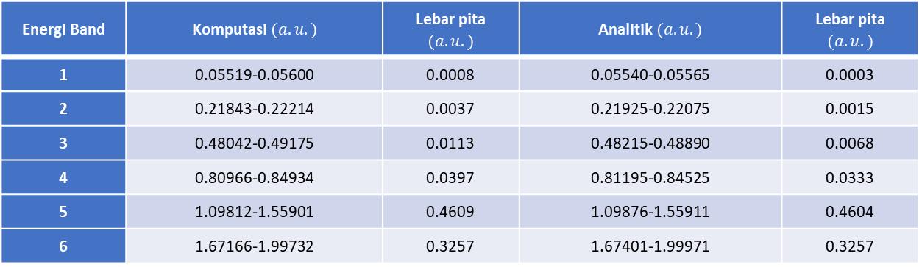
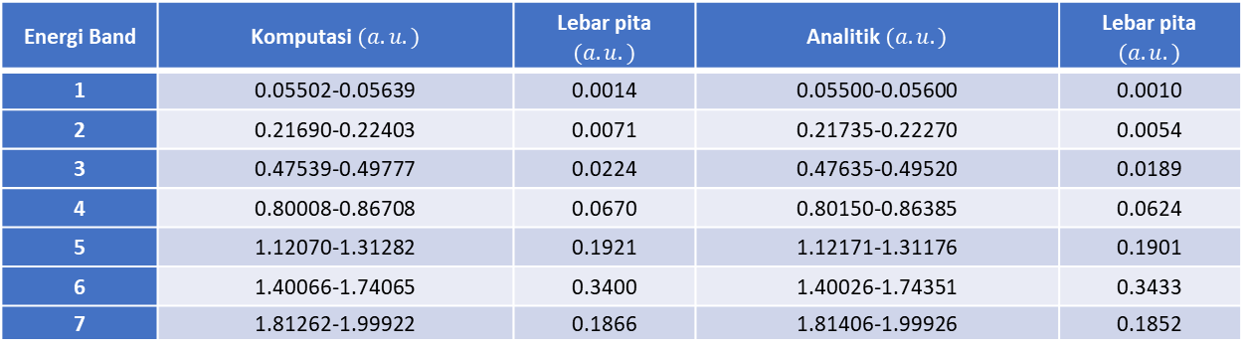

HASIL & PEMBAHASAN
Eigen Value Kronig-Penney Tanpa Medan Listrik Komputasi dan Analitik
lebar penghalang sebesar $3 a.u$
Energi Band | Komputasi $(a.u.)$ | Lebar pita $(a.u.)$ | Analitik $(a.u.)$ | Lebar pita $(a.u.)$
1 | 0.05502-0.05639 | 0.0014 | 0.05500-0.05600 | 0.0010
2 | 0.21690-0.22403 | 0.0071 | 0.21735-0.22270 | 0.0054
3 | 0.47539-0.49777 | 0.0224 | 0.47635-0.49520 | 0.0189
4 | 0.80008-0.86708 | 0.0670 | 0.80150-0.86385 | 0.0624
5 | 1.12070-1.31282 | 0.1921 | 1.12171-1.31176 | 0.1901
6 | 1.40066-1.74065 | 0.3400 | 1.40026-1.74351 | 0.3433
7 | 1.81262-1.99922 | 0.1866 | 1.81406-1.99926 | 0.1852
lebar penghalang sebesar $4 a.u$
Energi Band | Komputasi $(a.u.)$ | Lebar pita $(a.u.)$ | Analitik $(a.u.)$ | Lebar pita $(a.u.)$
1 | 0.05519-0.05600 | 0.0008 | 0.05540-0.05565 | 0.0003
2 | 0.21843-0.22214 | 0.0037 | 0.21925-0.22075 | 0.0015
3 | 0.48042-0.49175 | 0.0113 | 0.48215-0.48890 | 0.0068
4 | 0.80966-0.84934 | 0.0397 | 0.81195-0.84525 | 0.0333
5 | 1.09812-1.55901 | 0.4609 | 1.09876-1.55911 | 0.4604
6 | 1.67166-1.99732 | 0.3257 | 1.67401-1.99971 | 0.3257

Slide 24
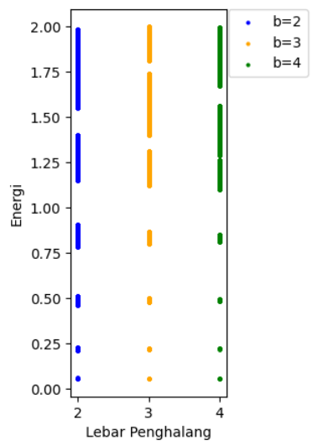
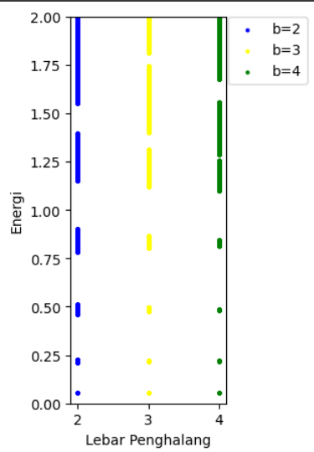
HASIL & PEMBAHASAN
Spektrum Energi Tanpa Medan Listrik Komputasi
Spektrum Energi Tanpa Medan Listrik Analitik

Slide 25
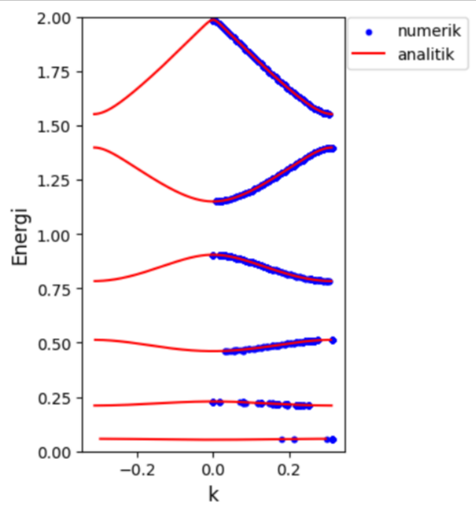
HASIL & PEMBAHASAN
Kurva Dispersi Tanpa Medan Listrik
Penghalang (b) = 2 a.u

Slide 26
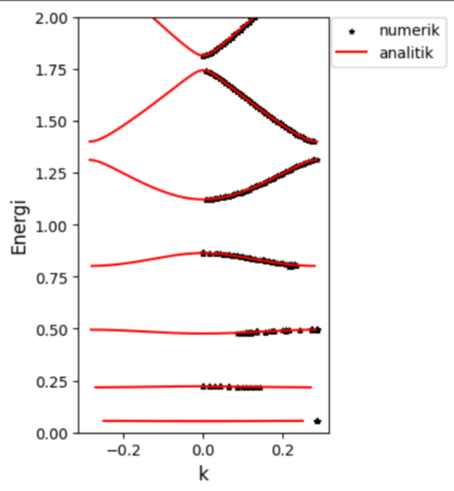
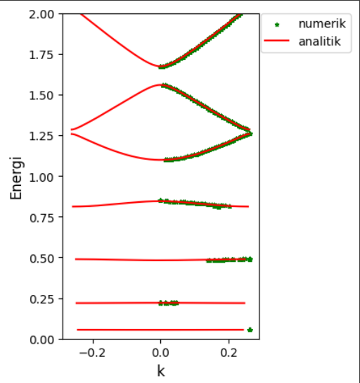
HASIL & PEMBAHASAN
Kurva Dispersi Tanpa Medan Listrik
Penghalang (b) = 3 a.u
Penghalang (b) = 4 a.u

Slide 27
HASIL & PEMBAHASAN
Eigen Value Kronig-Penney dengan Medan Listrik
medan listrik ×10^(-4) (a.u.) | Energy Band (a.u.) | Lebar Pita (a.u.)
0 | 0.055052-0.056393 | 0.0013
 | 0.216897-0.224033 | 0.0071
 | 0.475386-0.497774 | 0.0224
 | 0.800084-0.867076 | 0.0670
 | 1.120705-1.304051 | 0.1833
1 | 0.034629-0.077644 | 0.0430
 | 0.199517-0.244894 | 0.0454
 | 0.460316-0.518252 | 0.0579
 | 0.786324-0.887126 | 0.1008
 | 1.108018-1.300557 | 0.1925

Slide 28
HASIL & PEMBAHASAN
Eigen Value Kronig-Penney dengan Medan Listrik
medan listrik ×10^(-4) (a.u.) | Energy Band (a.u.) | Lebar Pita (a.u.)
2 | 0.013217-0.099071 | 0.0859
 | 0.178807-0.266135 | 0.0873
 | 0.441940-0.539118 | 0.0972
 | 0.769629-0.907484 | 0.1379
 | 1.091770-1.305985 | 0.2142
3 | 0.001467-0.120510 | 0.1190
 | 0.157723-0.287470 | 0.1297
 | 0.421910-0.560159 | 0.1382
 | 0.751572-0.928031 | 0.1765
 | 1.074418-1.304089 | 0.2297
4 | 0.017998-0.308847 | 0.2908
 | 0.401509-0.581299 | 0.1798
 | 0.732597-0.948710 | 0.2161
 | 1.056402-1.301599 | 0.2452
5 | 0.003145-0.396060 | 0.3929
 | 0.401479-0.602502 | 0.2010
 | 0.713117-0.969486 | 0.2564
 | 1.037936-1.310596 | 0.2727

Slide 29
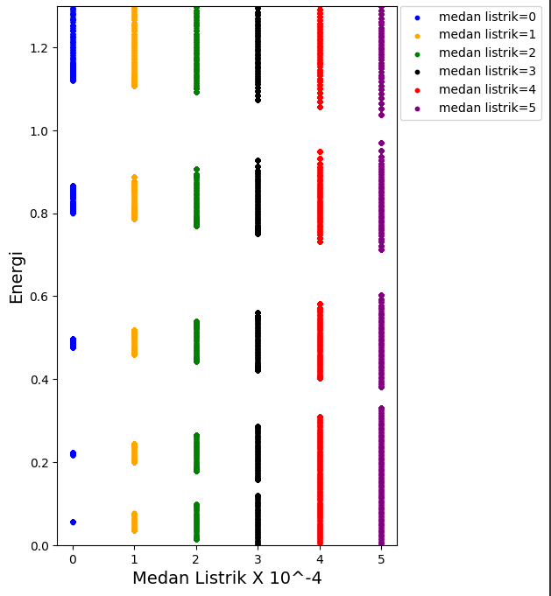
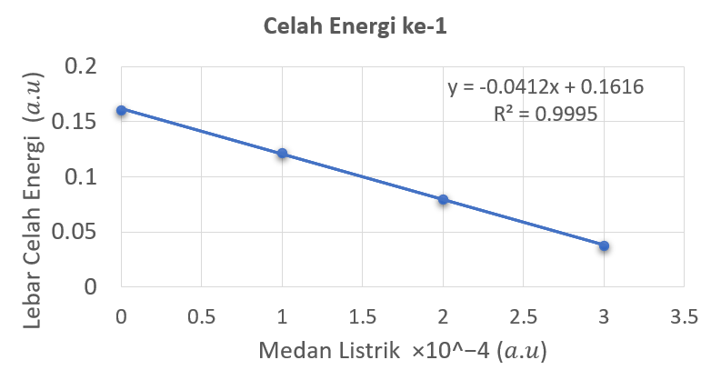
HASIL & PEMBAHASAN
Spektrum Energi dengan Medan Listrik

Slide 30
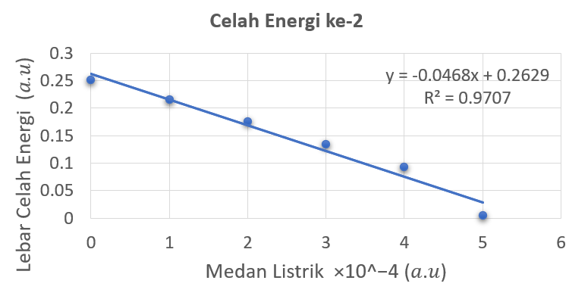
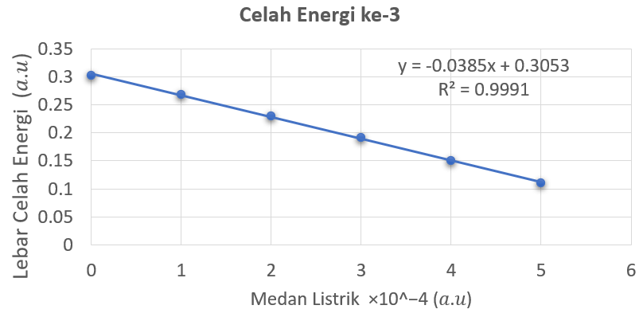
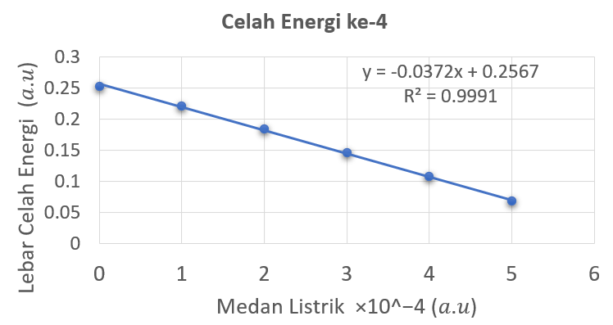
HASIL & PEMBAHASAN
Spektrum Energi dengan Medan Listrik

Slide 31
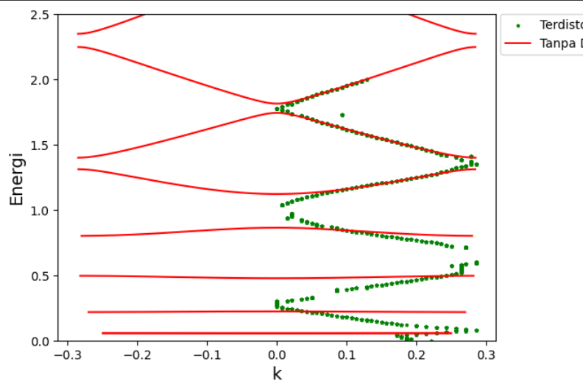

HASIL & PEMBAHASAN
Kurva Dispersi dengan Medan Listrik
Dengan medan listrik
Tanpa medan listrik
$$ε=5×{10}^{−4}a.u$$

Slide 32
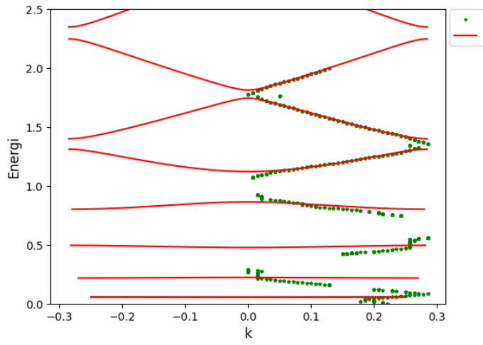
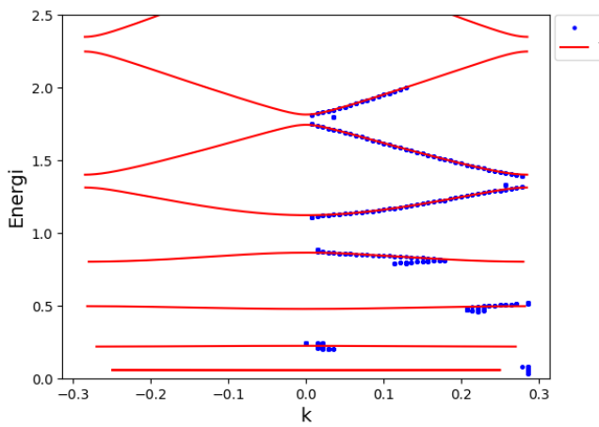
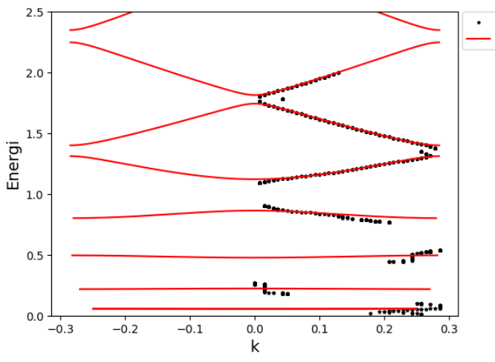
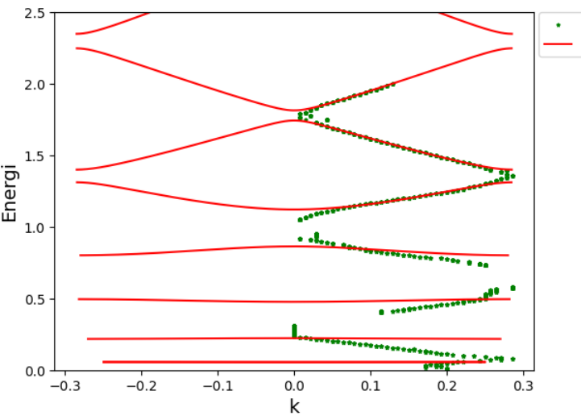




HASIL & PEMBAHASAN
Kurva Dispersi dengan Medan Listrik
Dengan medan listrik
Dengan medan listrik
Dengan medan listrik
Tanpa medan listrik
Tanpa medan listrik
Tanpa medan listrik
$$ε=1×{10}^{−4}a.u$$
$$ε=2×{10}^{−4}a.u$$
$$ε=3×{10}^{−4}a.u$$
Dengan medan listrik
Tanpa medan listrik
$$ε=4×{10}^{−4}a.u$$

Slide 33
BAB IV
PENUTUP

Slide 34
METODOLOGI
Kesimpulan
Lebar pita energi akan menurun dengan meningkatnya lebar penghalang potensial, sehingga nilai potensial awal, lebar potensial penghalang, dan sumur potensial akan sangat mempengaruhi.
Ketika medan listrik dinaikkan, maka nilai pita energi akan semakin meningkat untuk setiap level energinya
Ketika lebar penghalang semakin diperbesar, maka pita energi yang terbentuk akan semakin sempit. Sebaliknya, pada potensial Kronig-Penney dengan medan listrik, pita energi akan semakin lebar dengan meningkatnya nilai medan listrik, sehingga menghasilkan perubahan yang linier.
Ketika lebar penghalang potensial dinaikkan, maka daerah yang diizinkan untuk ditempati oleh elektron semakin sempit, sedangkan untuk daerah yang tidak diizinkan atau celah akan semakin lebar.
Pada potensial Kronig-Penney dengan medan listrik, daerah yang diizinkan akan semakin lebar dengan bertambahnya nilai medan. Sedangkan daerah yang tidak diizinkan atau celah semakin menghilang dengan bertambahnya nilai medan listrik.

Slide 35
METODOLOGI
Saran
Pada penelitian selanjutnya disarankan untuk menggunakan metode lain untuk mencari bilangan gelombang dalam kurva dispersi dengan adanya medan listrik, misalnya dengan menggunakan Fast Fourier Transform. Serta pada penelitian selanjutnya disarankan untuk menggunakan metode numerik lain untuk memecahkan persamaan Schrodinger dalam mencari nilai eigen dan fungsi eigen.

Slide 36


Slide 37
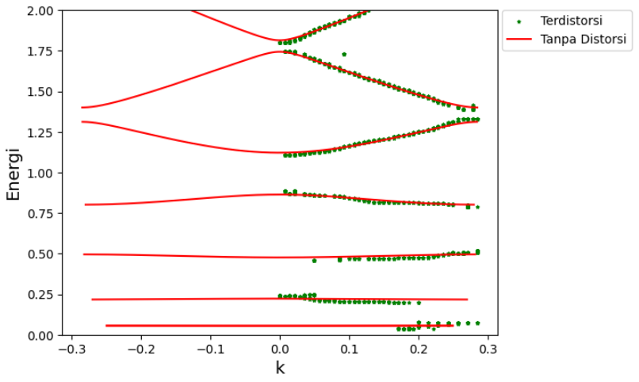
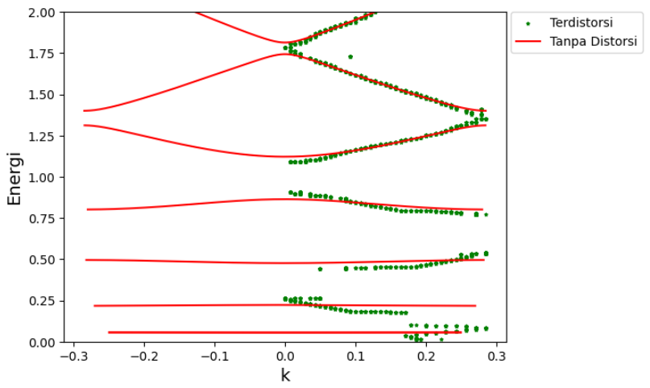
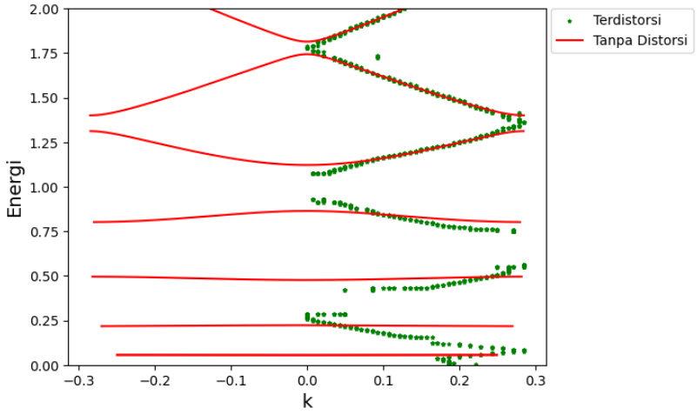
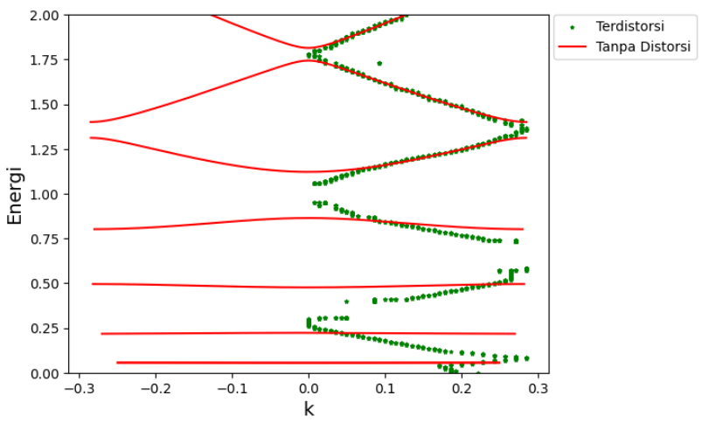
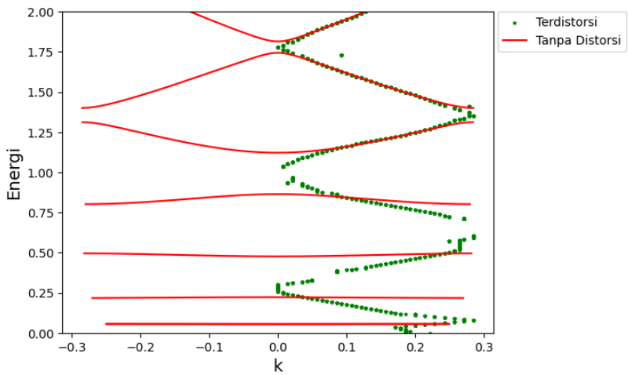


HASIL & PEMBAHASAN
Kurva Dispersi dengan Medan Listrik FFT
$$ε=1×{10}^{−4}a.u$$
$$ε=2×{10}^{−4}a.u$$
$$ε=3×{10}^{−4}a.u$$
$$ε=4×{10}^{−4}a.u$$
$$ε=5×{10}^{−4}a.u$$

Slide 38
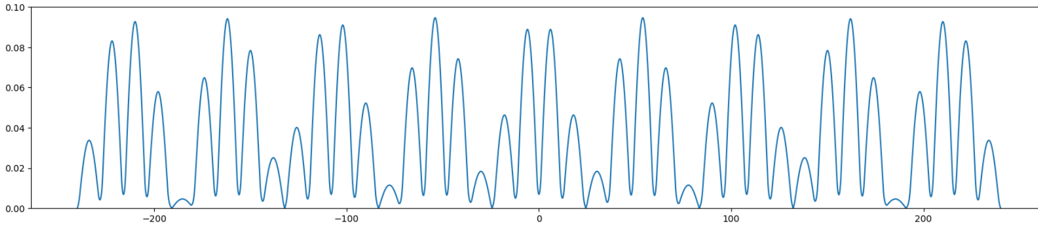

HASIL & PEMBAHASAN
Fungsi Gelombang Tingkat Bawah Nonmedan

Slide 39
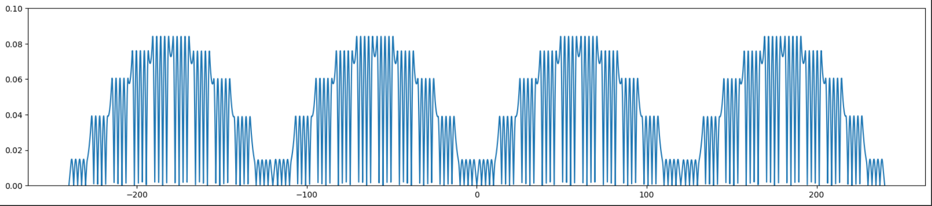

HASIL & PEMBAHASAN
Fungsi Gelombang Tingkat Atas Nonmedan

Slide 40
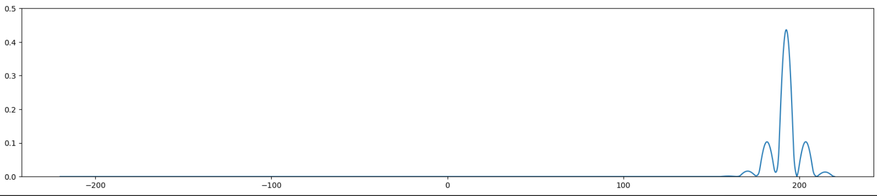

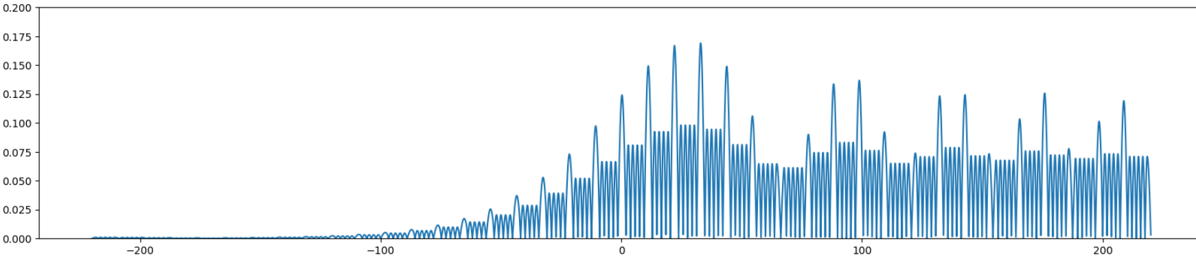

HASIL & PEMBAHASAN
Fungsi Gelombang Tingkat Bawah medan

Slide 41
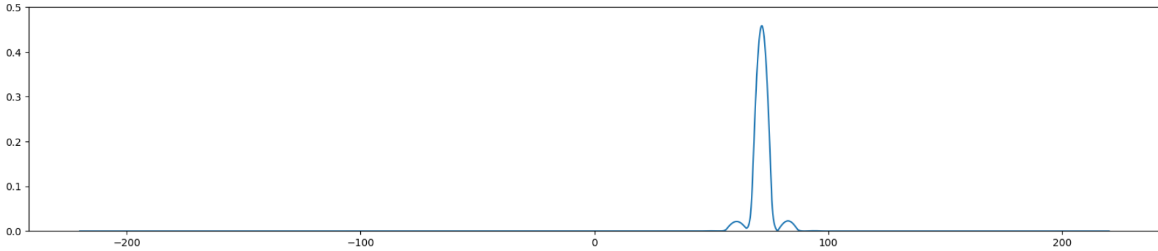

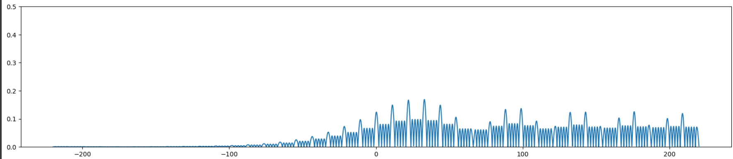

HASIL & PEMBAHASAN
Fungsi Gelombang Tingkat Bawah medan

